Slide 1

«Наследственность и влияние окружающей среды»

Slide 2
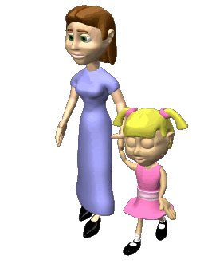
Наследственность – способность живых организмов накапливать, хранить и передавать потомству наследственную информацию. Передача и хранение наследственных признаков обеспечивается ДНК и РНК.

Slide 3

Своевременное выявление у детей унаследованных признаков позволяет направить одних детей в спецшколы для одаренных, других – во вспомогательные школы. Дети с умственными и физическими аномалиями (умственно отсталые, глухие, слепые) во вспомогательных школах приобщаются к общественно полезному труду, овладевают грамотой и повышают свое интеллектуальное развитие. Огромная заслуга в исправлении неблагоприятной наследственности у детей принадлежит олигофрено, сурдо– и тифлопедагогике.

Slide 4

Дети наследуют не готовые способности к определенному виду деятельности, а только задатки - потенциальные возможности для развития способностей. При этом имеющиеся различия в типах высшей нервной деятельности изменяют лишь протекание мыслительных процессов, но не предопределяют качества и уровня самой интеллектуальной деятельности. Унаследованные человеком задатки реализуются или не реализуются в зависимости от обстоятельств (условий жизни, среды, потребностей общества, от спроса на продукт той или иной деятельности человека).

Slide 5
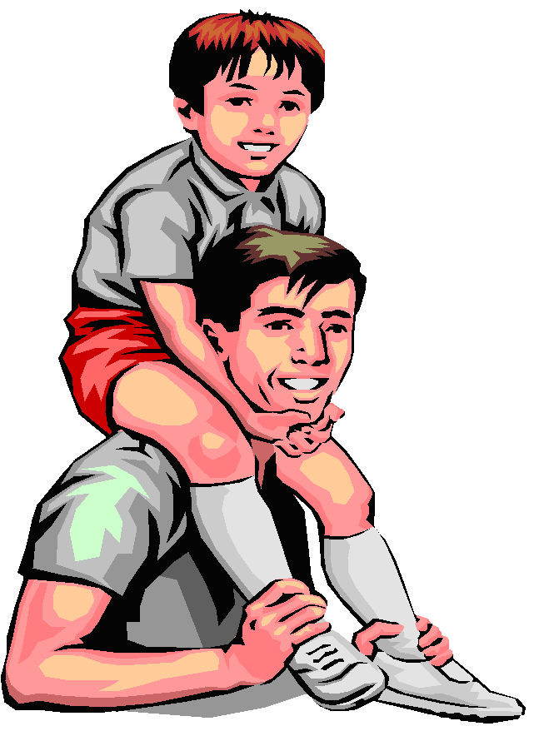
Специальными называются задатки к определенному виду деятельности (музыкальные задатки, художественные, математические, лингвистические, спортивные и др.). Установлено, что дети, обладающие специальными задатками, достигают значительно более высоких результатов и продвигаются в избранной области деятельности быстрыми темпами. При сильной выраженности таких задатков они проявляются в раннем возрасте, если человеку предоставляются необходимые условия.

Slide 6
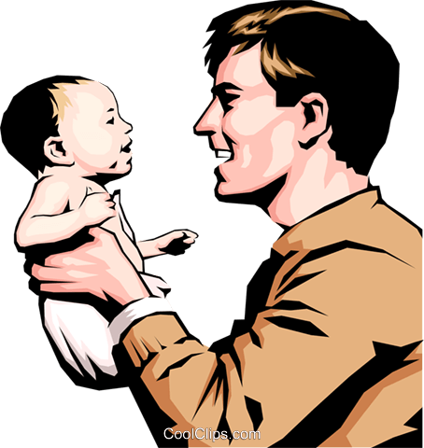
Ведущим положением отечественной педагогики долгое время было утверждение о том, что все психические качества личности не наследуются, а приобретаются в процессе взаимодействия организма с внешней средой. Считалось, что ребенок не рождается ни злым, ни добрым, то есть в генетических программах человека не заложена информация о социальном поведении (душа новорожденного - ``чистый лист''). Действительно, расшифровывая генетические программы, ученые не обнаружили ни генов добра или зла, ни генов агрессии или покорности, ни других генов, причастных к нравственности.

Slide 7
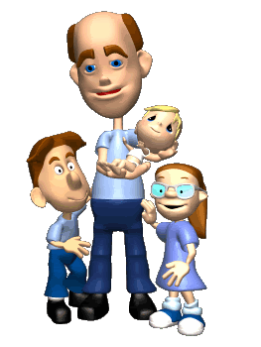
Все факторы внешней среды условно можно разделить на 3 группы:
· неорганические (температура, свет, парциальное давление газов во вдыхаемом воздухе, уровень радиации и т. д.);
· органические (воздействие, оказываемое на организм ребенка другими живыми существами);
· социальные (воздействия, оказываемые на ребенка членами семьи, которые, в свою очередь, определяются укладом, традициями, социальными ориентирами, материальным достатком семьи и т. д.).

Slide 8

Низкая материальная обеспеченность семьи является причиной неполноценного питания, плохих жилищных условий и как следствие – отставание в физическом развитии ребенка. Огромное значение играет микроклимат в семье. Воспитание ребенка в состоянии эмоционального дискомфорта (конфликты в семье, отсутствие родительской ласки и заботы) затормаживает его развитие. Такое явление получило название психосоциальная низкорослость, или дефицит материнской ласки. Наиболее ярко это проявляется у детей-сирот.

Slide 9
Таким образом, развитие человека нельзя адекватно оценить без учета той среды, в которой он живет, воспитывается, работает, без учета тех, с кем он общается, а функции его организма – без учета гигиенических требований, предъявляемых к рабочему месту, домашней обстановке, без учета взаимоотношений человека с растениями, животными и др.

